Slide 1
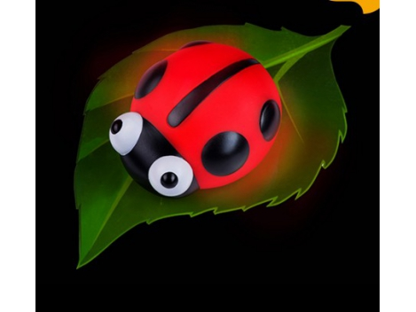
„Boružėlių“ grupė 2020 04 13 - 04 17 savaitės tema „vabalėlių karalystė“ projektinė veikla: „Mankštiname pirštelius“
„Boružėlių“ grupė 2020 04 13 - 04 17
Tikslas: ugdyti vaikų meilę gamtai, vabalėliams.
Uždaviniai:
Supažindinti su vabalėlių pasauliu;
Įtvirtinti kelių vabalėlių pavadinimus, geometrinių figūrų sąvokas, skaičiavimą, lavinti atminį, dėmesio sukaupimą.
Stiprinti smulkiosios motorikos įgūdžius.

Slide 2
Ši savaitė – tikra vabalėlių karalystė!
Tuo įsitikinsite, pamatę nuotraukėles.
Ne veltui esame „boružėlės“.
Dėkoju visiems vaikučiams ir tėveliams dariusiems vabalėlius.
Didžiulė padėka Markučio tėveliui – už sukurtą filmuką apie vabalėlius, kuriuos markas rado pievoje!

Slide 3
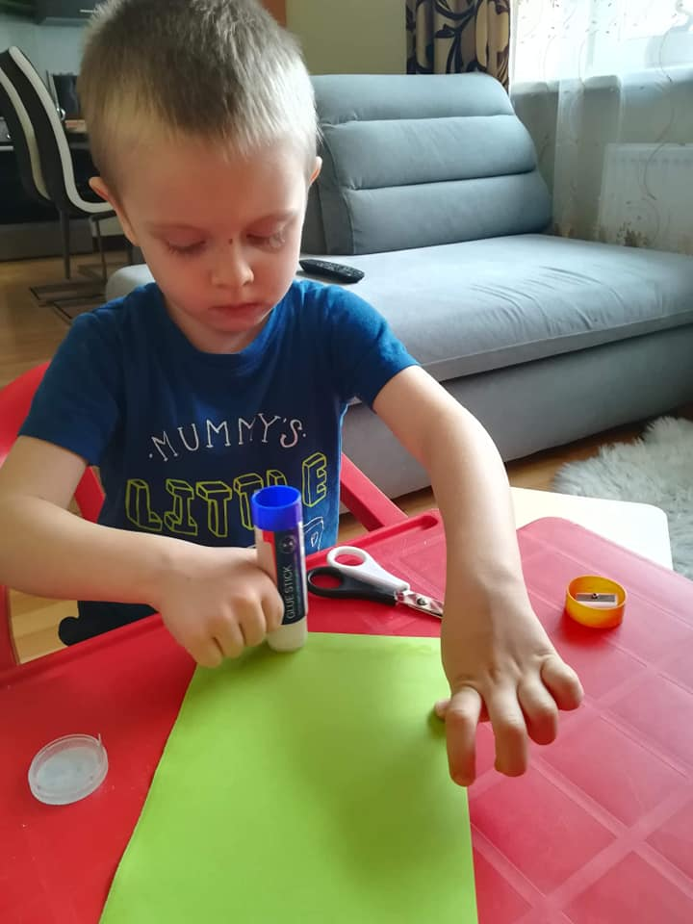
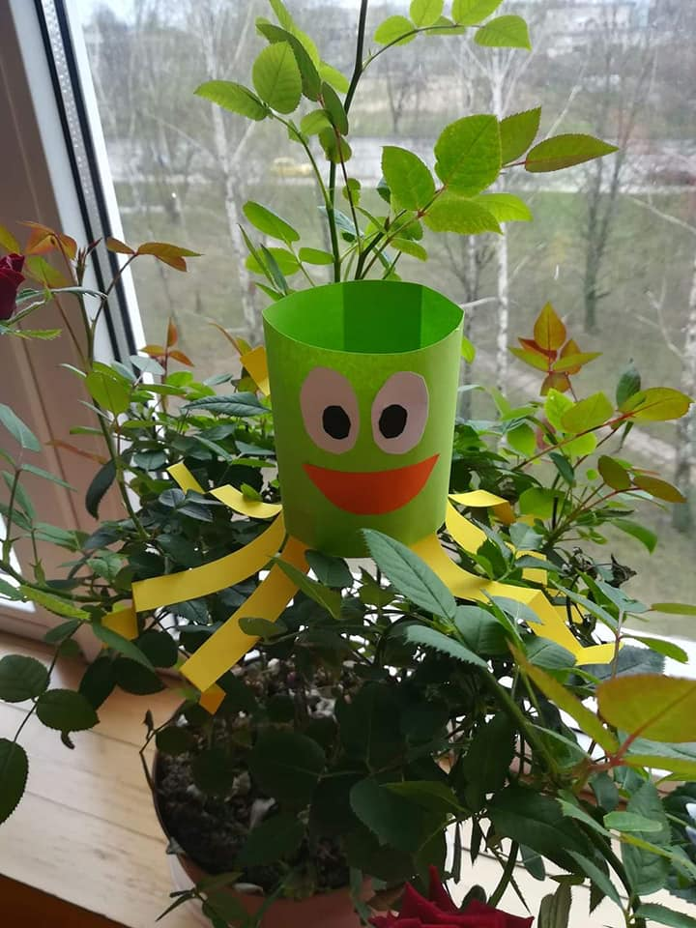
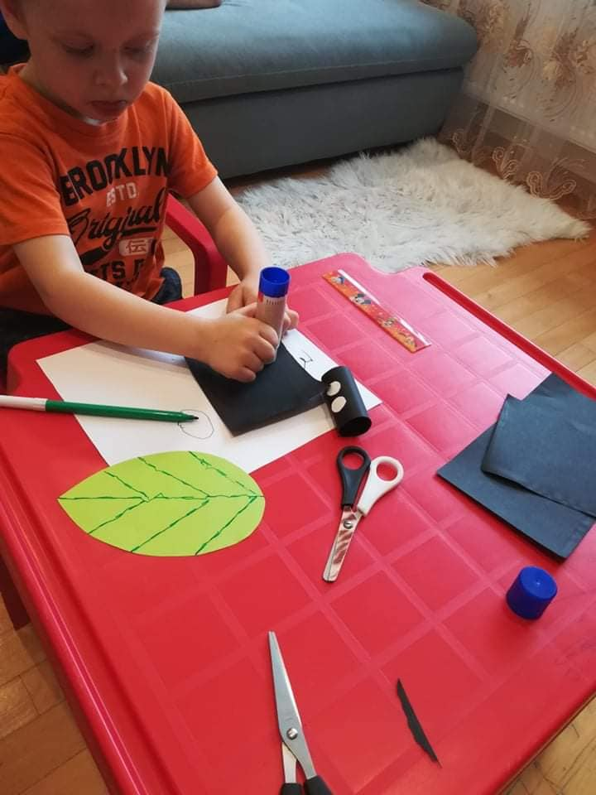
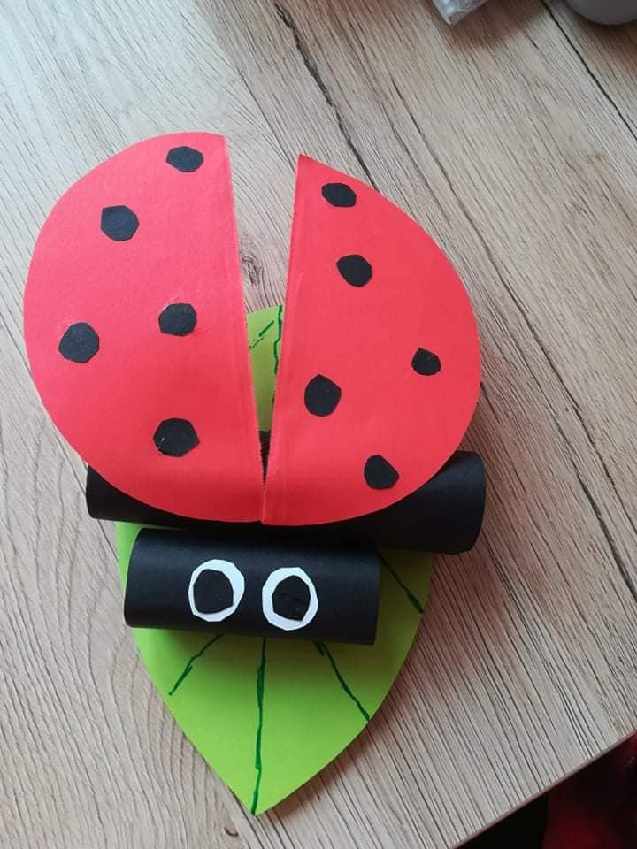
Markui, kaip visada sekasi, puikiai!

Slide 4
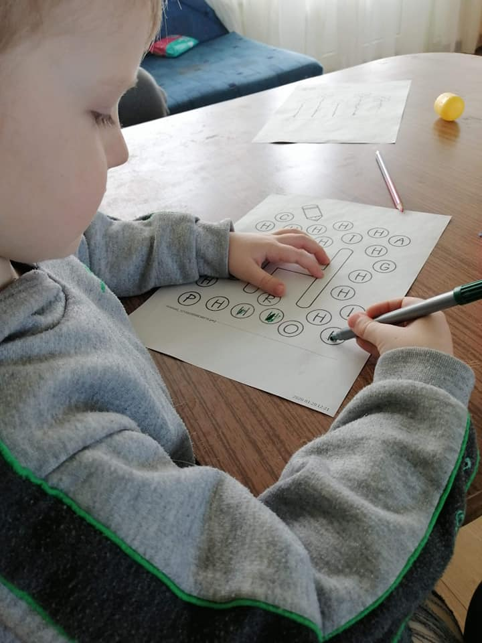
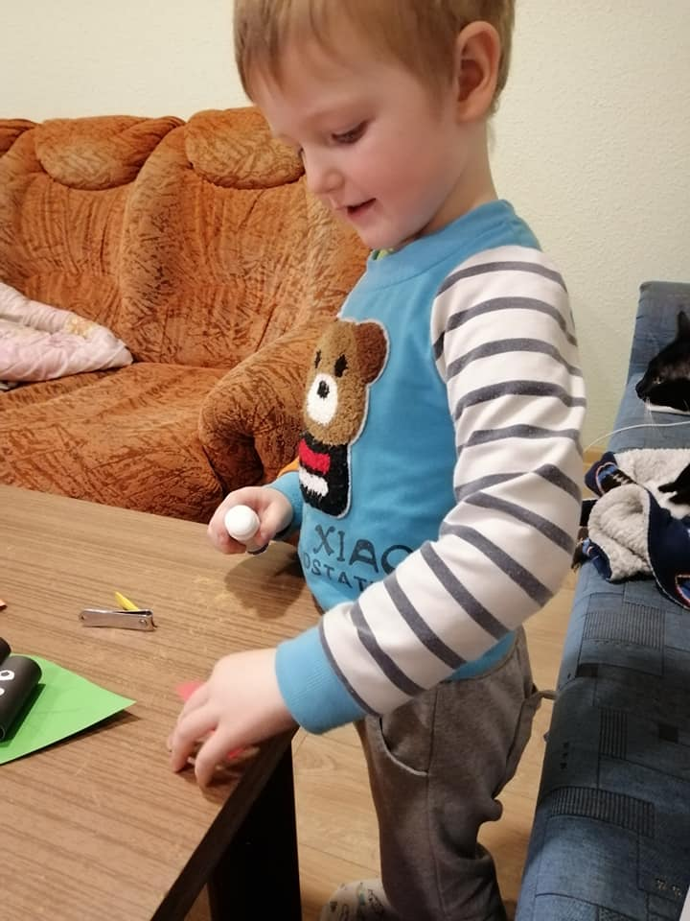
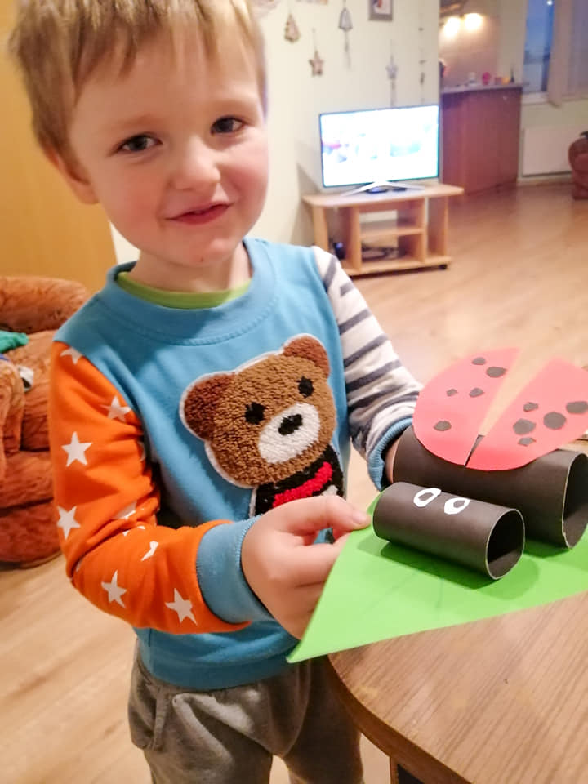
Nojus stengiasi atlikti darbelius, lavinti rankelę

Slide 5
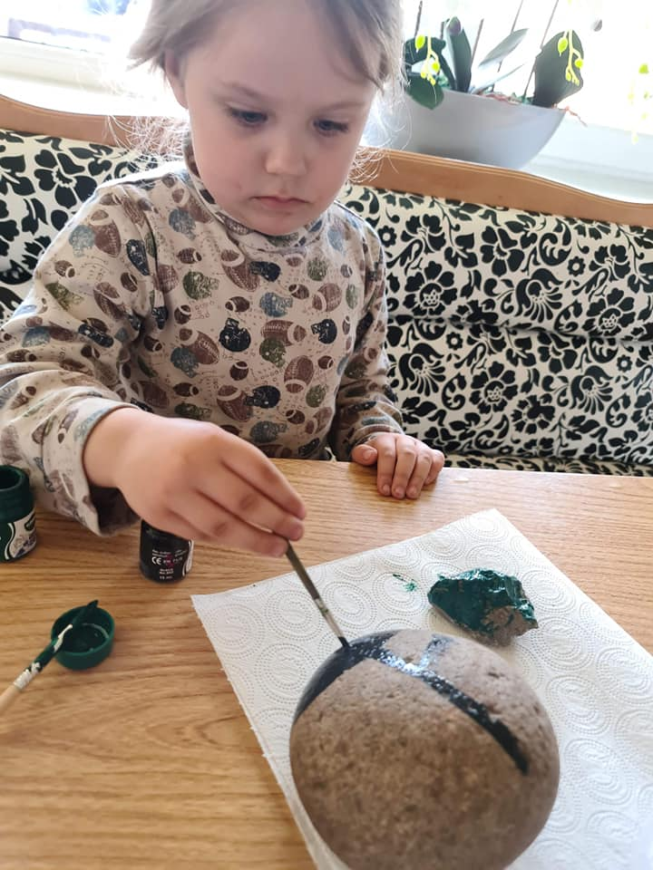
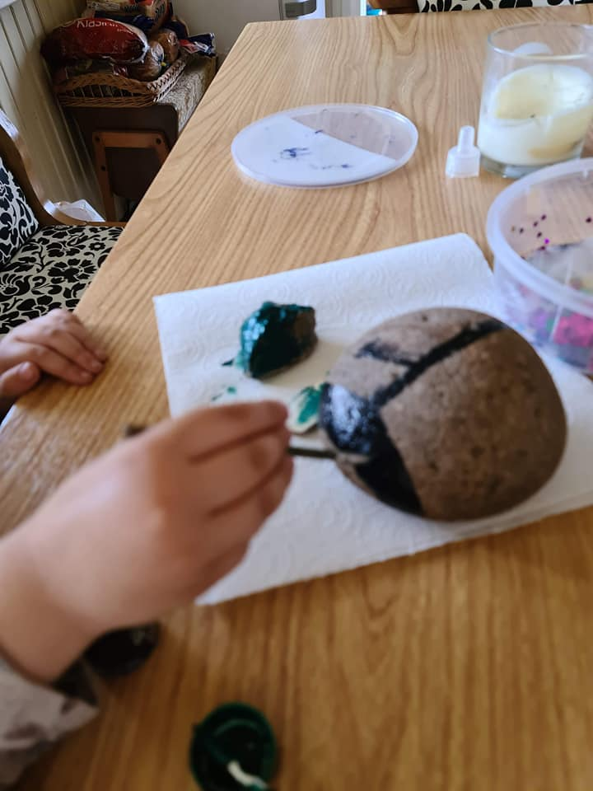
Štai kokia boružėlė rugilytės

Slide 6
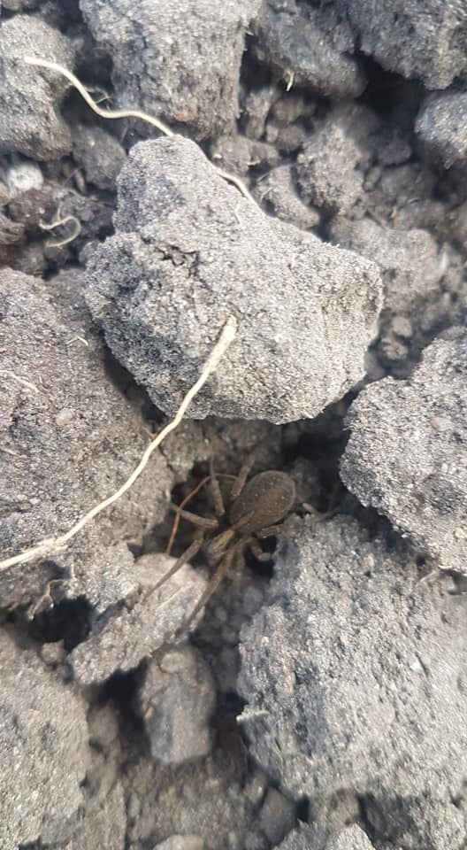
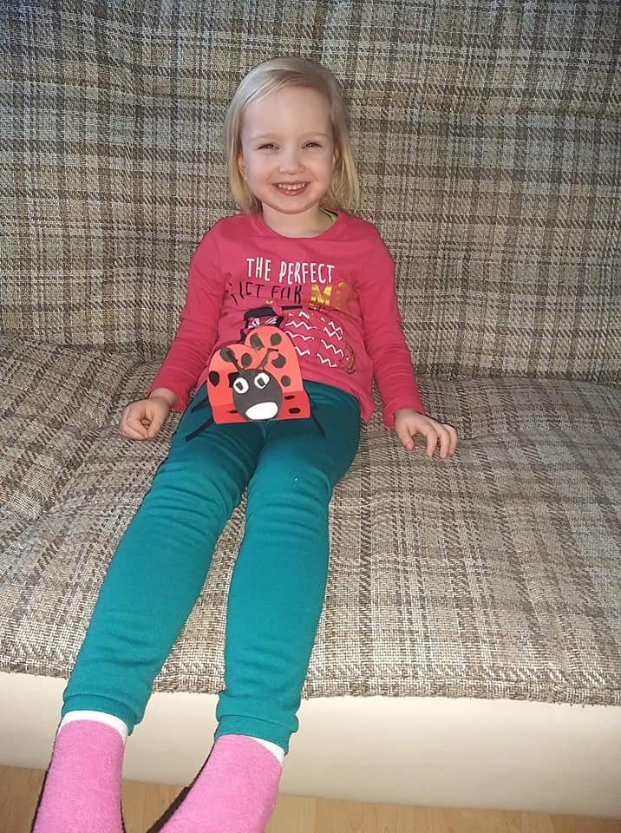
Dirbo... dirbo visą savaitę ir ąžuolas su smilte

Slide 7
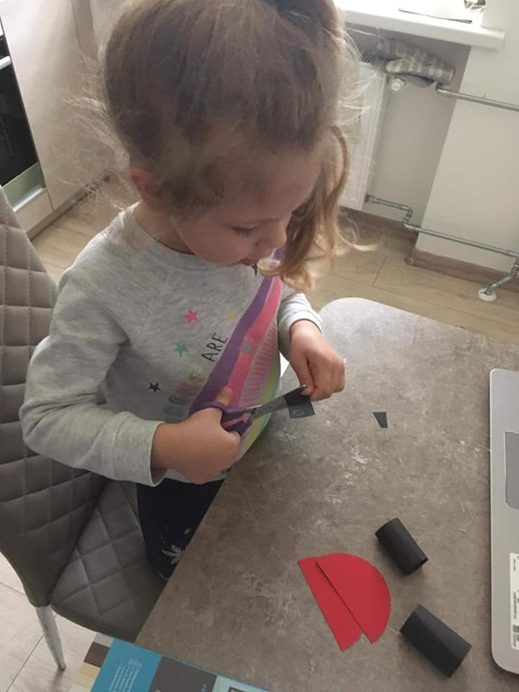
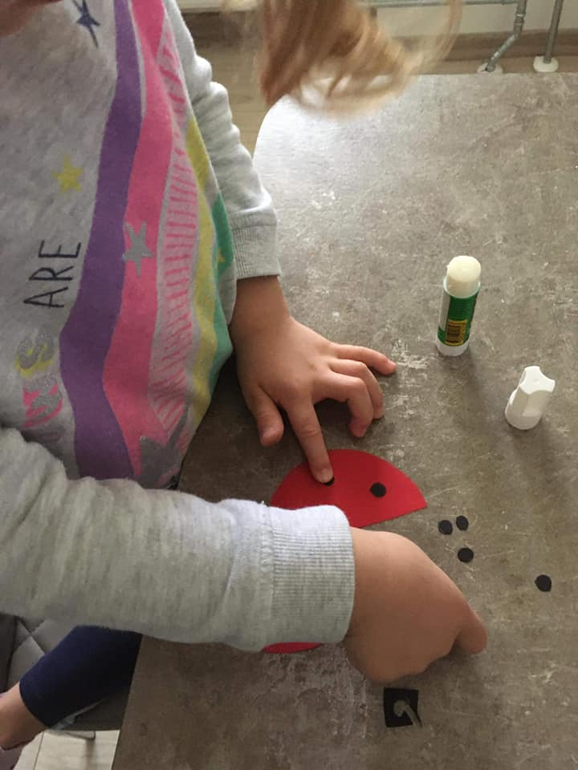
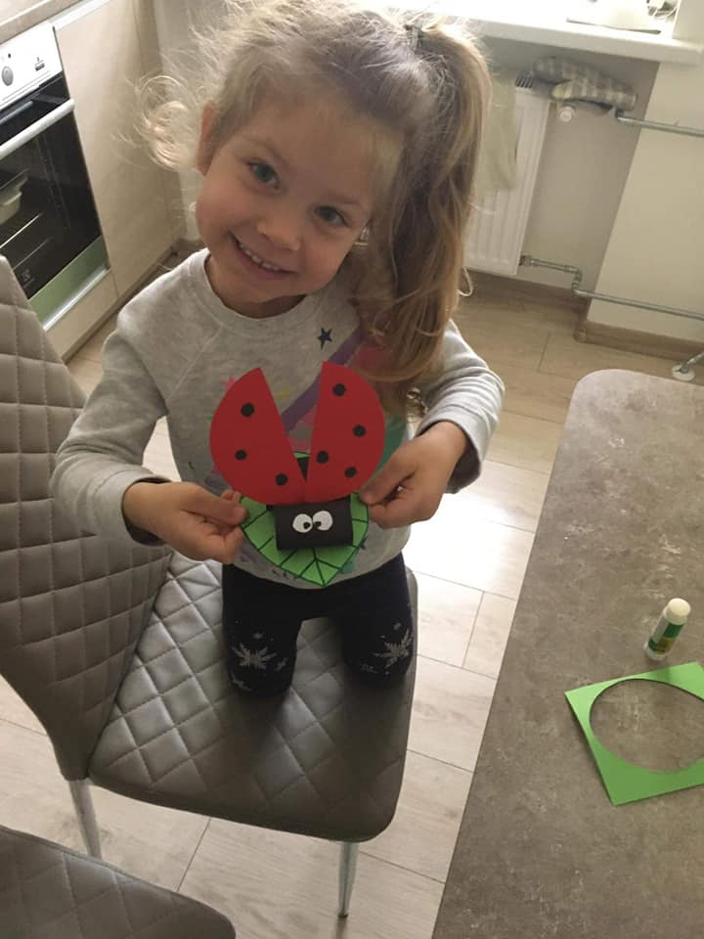
Agotėlė susikaupusi lavina rankelę...

Slide 8
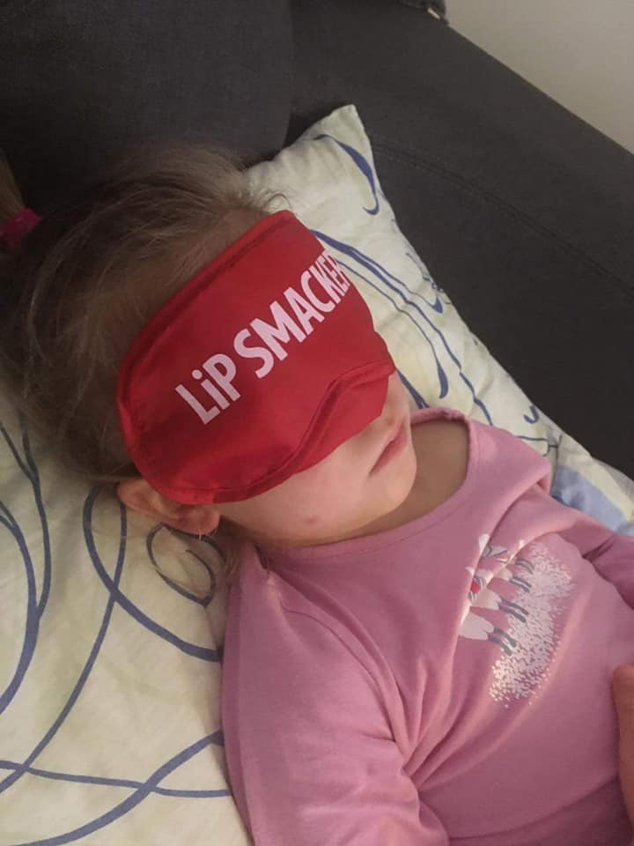
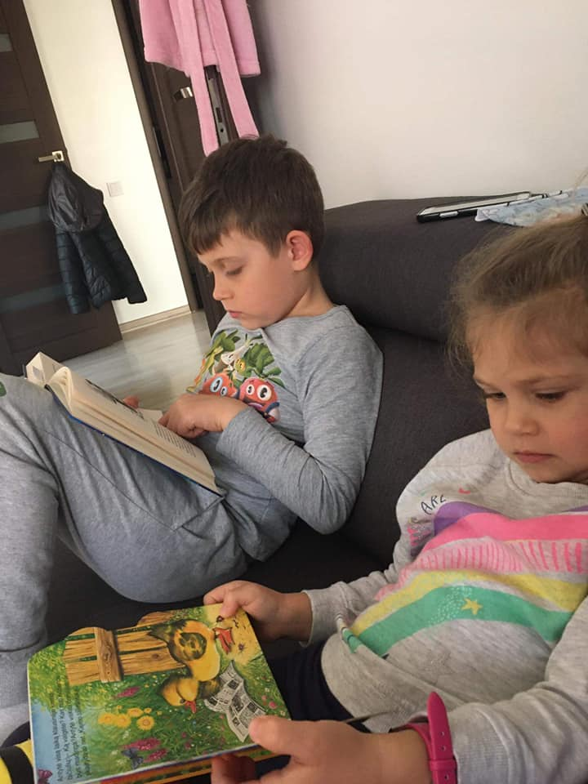
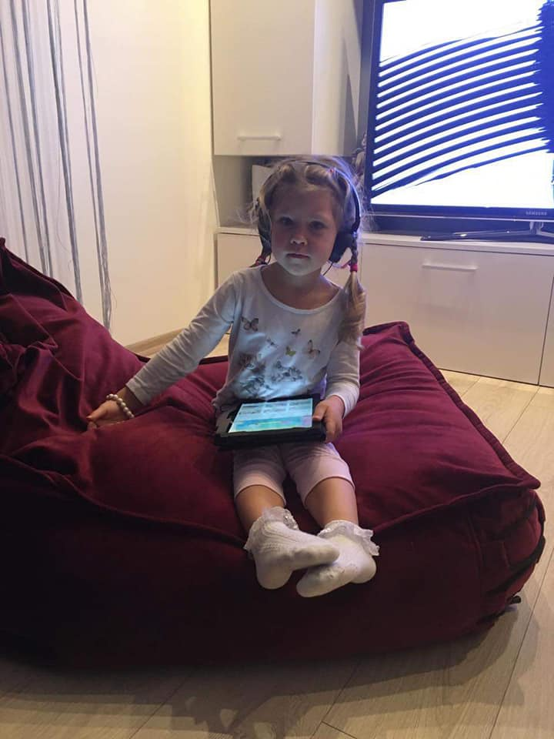
Agotėlė namie turi veiklos...

Slide 9
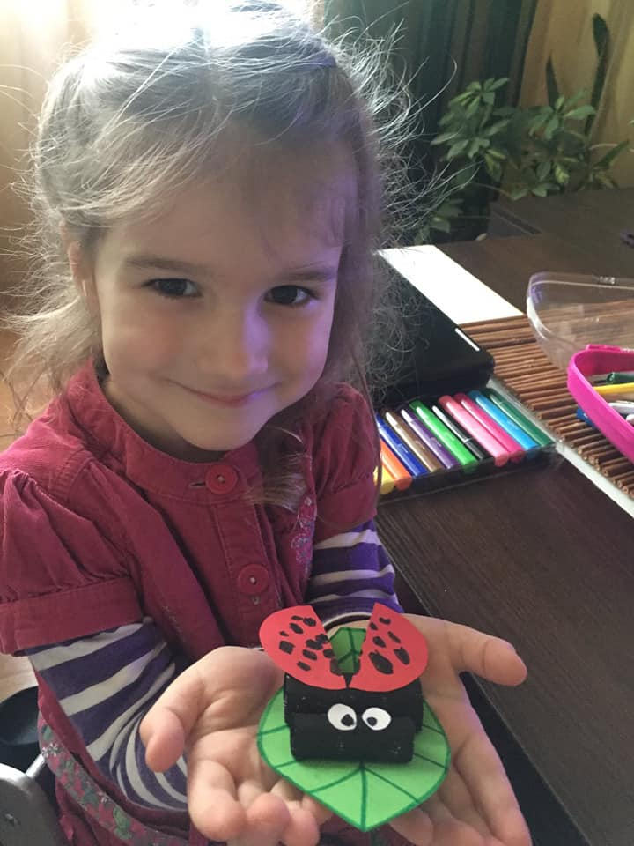
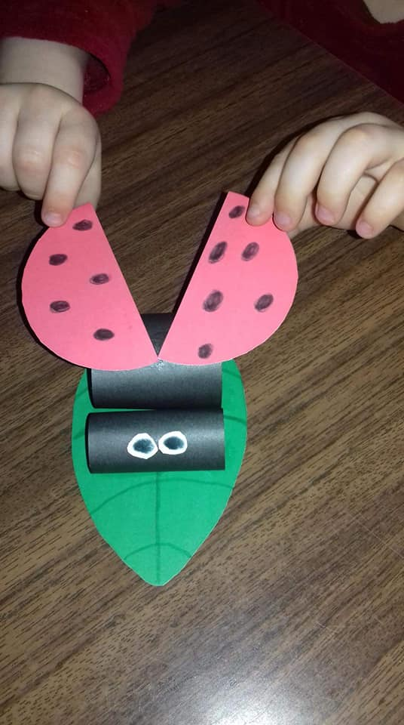
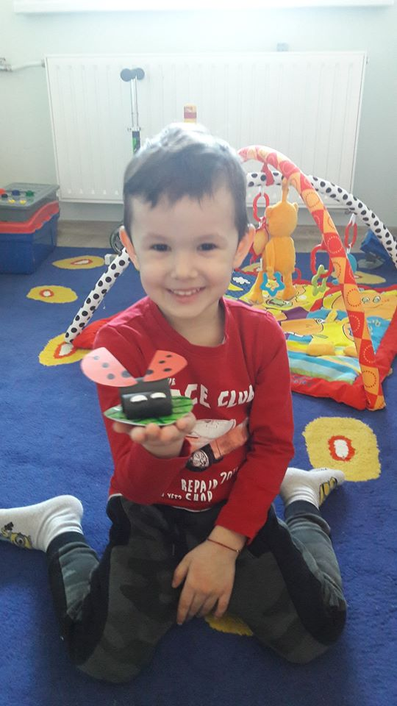
Mielos boružėlės Austytės, gabijos, dominyko ir Lauryno rankelėse

Slide 10
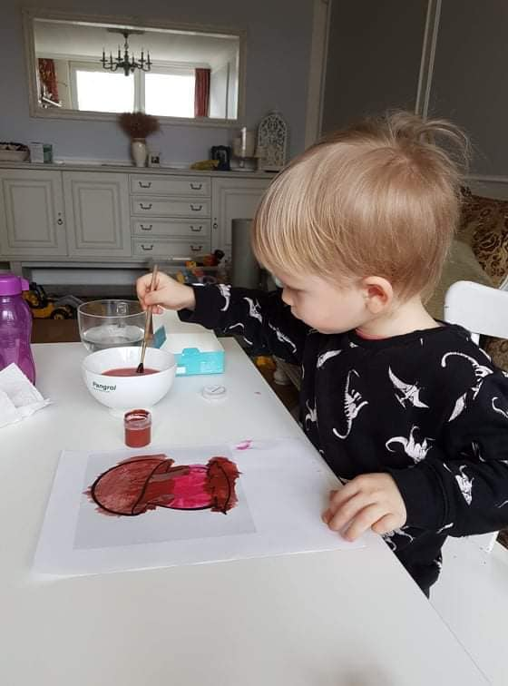
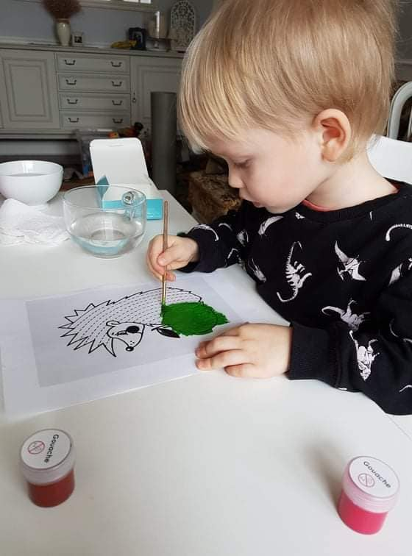
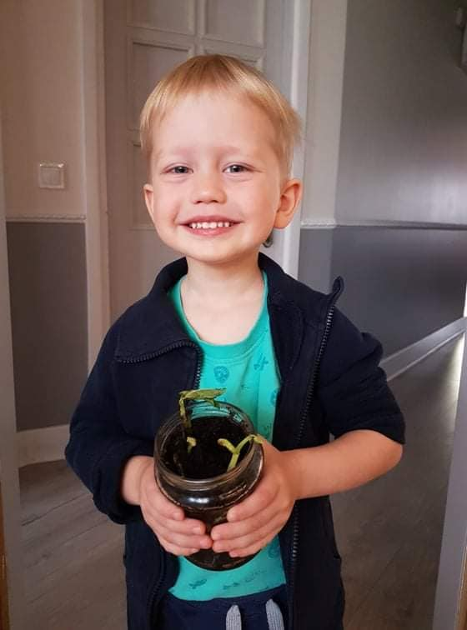
Augustėlis pilnas veiklos...

Slide 11
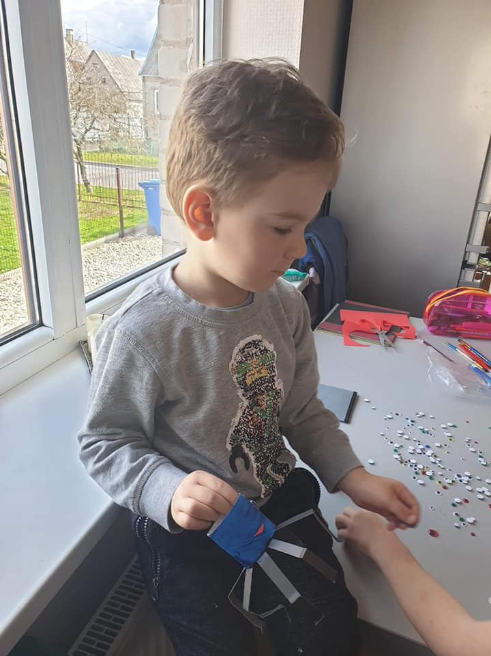
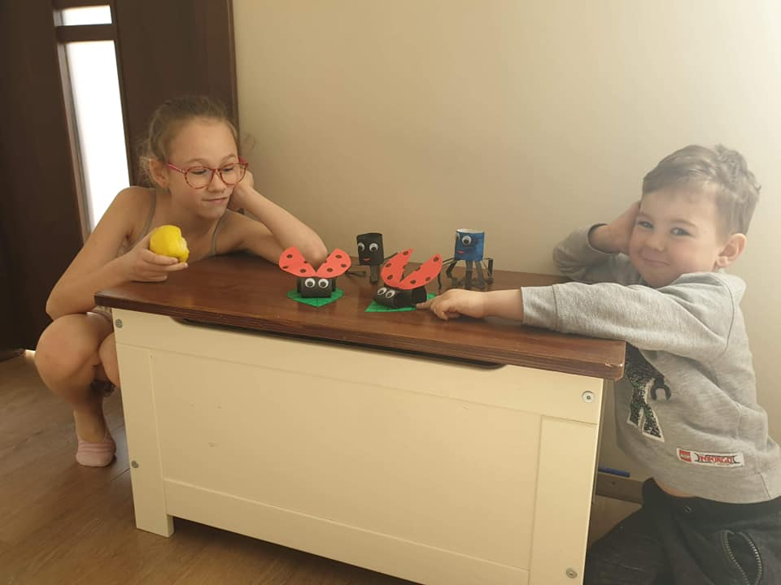
Tautvydėlis daro darbelius, ir ne vienas...

